Slide 1
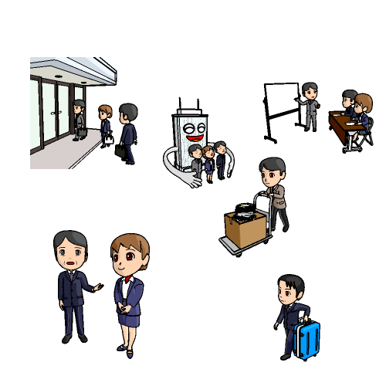
キャリア講座
～価値観を確認してみよう～
年 月 日
Notes:
これからキャリアについての講習の第１回目「価値観を確認してみよう」を始めます。

Slide 2
目的
自分の働き方に関する価値観を確認する
様々な価値観があることを知る
流れ
価値観について説明
ワークシート①、②作成
グループで話し合い
Notes:
今回の目的と流れは、ここに記載のとおりです。

Slide 3
自分の仕事を表現しよう
あなたの仕事を教えて下さい
  どんな仕事をしていますか？
  どんな職場で働いていますか？
  仕事をしていて一番楽しいことや一番嬉しいことは何ですか？
  やりがいは何ですか？
  仕事をしていて一番大変なことや一番苦労すること、この先もやりたくないと思っていることは何ですか？
Notes:
これから全４回実施するキャリア講習は、グループでの話し合いが中心になります。
そこで、今後の話し合いをスムーズに行なうためにお互いのことを知る時間をつくりたいと思います。
まずはお互いの仕事について話して下さい。
どんな仕事をしているのか、どんな職場で働いているのか、仕事をしていて一番楽しいことや嬉しいことは何か、やりがいは何か、仕事をしていて一番大変なことや苦労することは何かなどを話して下さい。
話したくないことを無理やり話す必要はありません、それぞれ自分が話せる範囲で話して下さい。

Slide 4

価値観を確認する
Notes:
それでは「価値観について」確認しましょう。

Slide 5
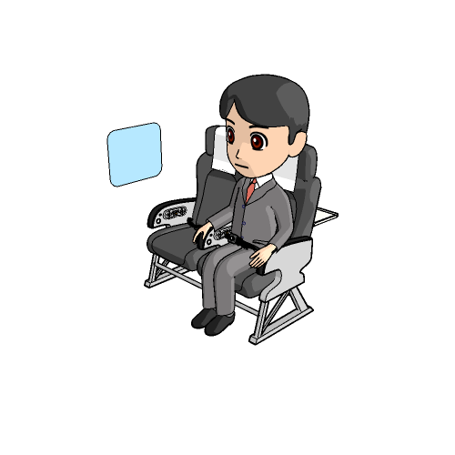


価値観とは何か？
自分が何を大切にしていきたいと考えているのか、自分自身の価値観（判断する主な基準）を確認し、自己理解を深めておくことが大事
出典：柏木仁：「キャリア論研究」文眞堂（2016） を改変
Notes:
同じ出来事を経験しても、よい経験だったと認識するのか、あまりよい経験ではなかったと認識するのかは、その人の価値観によって異なります。
自分自身は何を大切にしたいと考えているのか、自らの価値観を確認し自己理解を深めましょう。

Slide 6
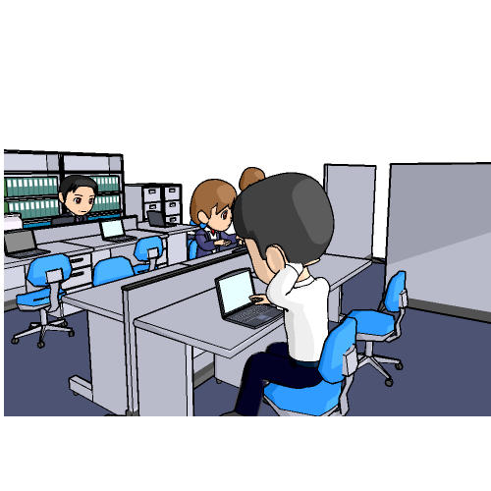
価値観を理解する目的
キャリア形成・自己成長を促進する
  促進要因・阻害要因を理解する
  無意識の信条に気づき、修正する
相手の価値観と折り合いをつける
  組織に適応したり、他者との関係を構築したりする
  「譲れるもの、譲れないもの」を理解する
人間の幅を広げる
  新たな価値観を取り込む
出典：西本万映子：「キャリアデザインテキスト第２版」専修大学出版局（2015）
Notes:
自分自身の価値観を理解する目的は３つです。
（資料を読み上げ）

Slide 7
外的キャリアと内的キャリア
キャリア
外的キャリア （客観的キャリア） | 内的キャリア （主観的キャリア）
客観的な職業経歴 収入、地位、実際の職経歴 | キャリアに対する自分なりの意味づけ 自分の仕事経験や役割に対してどのように意味づけや価値を見出すか
外的キャリアだけでなく内的キャリアも踏まえ、自分なりの働く意味を
考えておくことによって、自分自身のキャリアをデザインしていくことができる
Notes:
キャリアには、外的キャリアと内的キャリアの２つの視点があります。
外的キャリアは、学歴・仕事・給料など、他人がわかる具体的なものです。
内的キャリアは、仕事観・やりがい・人生・興味といった自分の価値観のことを指します。
みなさんはこれまでの働き方を振り返ってみたとき、どちらを重視してきたでしょうか。
同じ職場で同じように仕事をしていても、楽しそうに充実感を感じながら働いている人がいれば、機会さえあればやめたいと感じながら働いている人もいるでしょう。この違いは、その人が仕事及び環境に対して意味や意義を感じているかいないか、感じられるか感じられないかの違いです。与えられた仕事の中で自分なりの働く意味をもつことは、一見、ストレスフルと思える職場の中でもその状況を乗り越えていく力になります。

Slide 8
内的キャリアを満たすには
（動機）自分は何をやりたいのか
（スキルと能力）自分は何が得意か
（価値観）自分はどのようなことをしている時に意味を感じ、社会に役立っていると感じるか
Notes:
内的キャリアを満たす視点が３つあります。
（資料を読み上げ）

Slide 9
内的キャリアの３つの視点
私はこれを
したい
動機・欲求
（want,will）
価値観
（Value）
スキル・能力
（can）
適職
私はこれに
意味を感じる
私はこれが
できる
３つの輪が重なる部分が大きくなっていくことがキャリアの理想
Notes:
内的キャリアを満たす３つの視点が重なる部分が適職であり、重なる部分が大きくなることが「キャリアの理想」であると考えられています。

Slide 10
キャリア・アンカー①
キャリア・アンカー：職業生活の拠り所
能力・欲求・価値についての自己イメージ
節目などのきっかけがないとはっきりと自覚されない自己イメージ
組織、仕事が変わっても「手放したくない」一人ひとりの根底にある一貫したテーマ
アンカーの基礎になるものは働く以前からあるが、実際に働き始めてから10年ほど経てから明確に、確実なものとなって現れる
キャリア・アンカーは年齢や成功を重ねるにつれ、自律性が増したり、ライフスタイルのアンカーに変化することもある
出典：石橋里美：「キャリア開発の産業組織心理学 ワークブック〔第２版〕」ナカニシヤ出版（2016）
エドガーＨ,シャイン：「シャイン博士が語るキャリア・カウンセリングの進め方」白桃書房（2017）
Notes:
仕事の価値観を考えるときに、自分自身の「キャリア・アンカー」が参考になります。
キャリア・アンカーとは、どんなに難しい選択を迫られたときでも放棄することのない、自己概念のことです。
アンカーとは、直訳すると船をつなぎとめる「錨（いかり）」を示します。
キャリア・アンカーは、個人を長期的につなぎとめる職業生活の拠り所を意味します。

Slide 11

キャリア・アンカー②
８つのキャリア・アンカー
Ａ専門・職能別能力
Ｂ経営管理能力
Ｃ自律・独立
Ｄ保障・安定
Ｅ起業家的独創性
Ｆ奉仕・社会貢献
Ｇ純粋な挑戦
Ｈ生活様式
キャリア・アンカーの明確化
↓
キャリア、職業についての
判断基準をもつことができる
↓
スムーズなキャリア構築
出典：石橋里美：「キャリア開発の産業組織心理学 ワークブック〔第２版〕」ナカニシヤ出版（2016） を改変
Notes:
キャリア・アンカーには８つのパターンがあります。詳細はワークシートを見て下さい
誰でもこの８つのアンカーのそれぞれに、ある程度の関心をもっています。
そのなかに、どうしてもこれだけはあきらめたくないと思う、きわだって重要な領域が皆さん自身のキャリア・アンカーです。

Slide 12

「キャリア・アンカー自己評価」（ワークシート①）
「価値観を確認してみよう」（ワークシート②）
１ キャリア・アンカーの自己評価をつけてみましょう
２ 自分の価値観について、気づいたことをワークシートに書いてみましょう
Notes:
これからワークシートの作成を行います。
まず、ワークシート①でキャリア・アンカー自己評価を行います。解説を読んで自分自身の価値観に当てはまるかどうか、点数をつけて下さい。
続いてワークシート②を記入します。キャリア・アンカーの自己評価を見ながら自分の価値観について気づいたことを記入して下さい。

Slide 13

話し合ってみましょう
お互いに発表しましょう
  ３つの質問の回答
  自己評価で選んだキャリア・アンカーは何ですか？
  これまでの生活でキャリア・アンカーと結びつく経験はありますか？
話し合ってみましょう
  自分の価値観やキャリアについて、気づいたことはありますか？
  仕事や組織を選択する場合、その基準となるもっとも重要な価値観は何ですか？
  ご自身のキャリアで特に大事にしようとしているのは何ですか？
  あなたの願望やキャリア上の目標に変化がありますか？
  キャリアからもっとも得たいと思うものは何ですか？
出典：エドガーH.シャイン：「キャリア・サバイバル」白桃書房（2003） を改変
Notes:
ワークシート①、②について話し合います。
（資料を読み上げ）

Slide 14
キャリア・アンカーを振り返ってみて
あきらめたくないと思っていても実際には大切にできていない項目がある
→どうして大切にできていないのでしょうか？その背景を考えてみましょう
キャリア・アンカーがしぼれない
→優先順位をつけなくてはならないような状況に直面していない、十分な人生経験をしていないことが考えられます
→自分が「何を望み」「何に価値を感じるのか」つかめていないことが考えられます
Notes:
キャリア・アンカーについて補足します。
「生活様式を大事にしたいが仕事が忙しくて点を高くつけることができない」というような項目はありませんか？
その理由を振り返ることでキャリアに対する不満感の原因が見つかるかもしれません。
また、キャリア・アンカーがしぼれないと感じた人はいませんか？
そのような場合には、まず自分にとって最も重要だと思うアンカーを決め、直面するかもしれない状況をイメージします。
様々な状況を自分がどのように感じるのかを明らかにしていきながらアンカーをしぼっていきます。
その他に、自分が選んだアンカーと同じ価値観をもっている人から、実際に行っている仕事内容や環境など、詳しく聞いてみるという方法もあります。

Slide 15
まとめ
働く上で自分が大切にする価値観を確認しておくことが大事
働く上で価値観はしっかりもちつつも、状況によって柔軟に振り返ることも大切
組織の中で働く上で上司や同僚は様々な価値観を持っていることを知っていると働きやすくなる
Notes:
今日の講座のまとめです。
働く上では、自分が大切にする価値観を確認することが大切です。
また自分自身の価値観はしっかりもちつつも、状況によって柔軟に対応することも大切です。
組織の中で働く上で、上司や同僚は自分とは異なる、それぞれの価値観をもっており、それに基づいて行動していることを知ると、相手に対してスムーズに関係を構築しようという気持ちになります。
今日のグループディスカッションの内容を参考に、自分が大切にしている価値観以外にも目を向けてみましょう。

Slide 16
（参考）自分のキャリア・アンカーを理解するためのセルフ・アセスメント
キャリア・アンカーに関する自己洞察を促すための方法に『セルフ・アセスメント（質問紙調査）』を使用する方法があります
自己評価した結果と『セルフ・アセスメント』結果を比較することで、キャリア・アンカーをより明確にすることが可能になります
Notes:
（資料を読み上げ）

